Slide 1


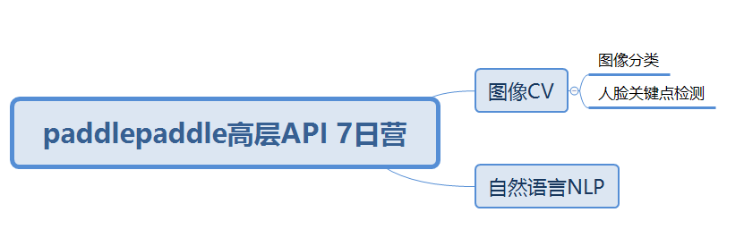
课程大纲

Slide 2
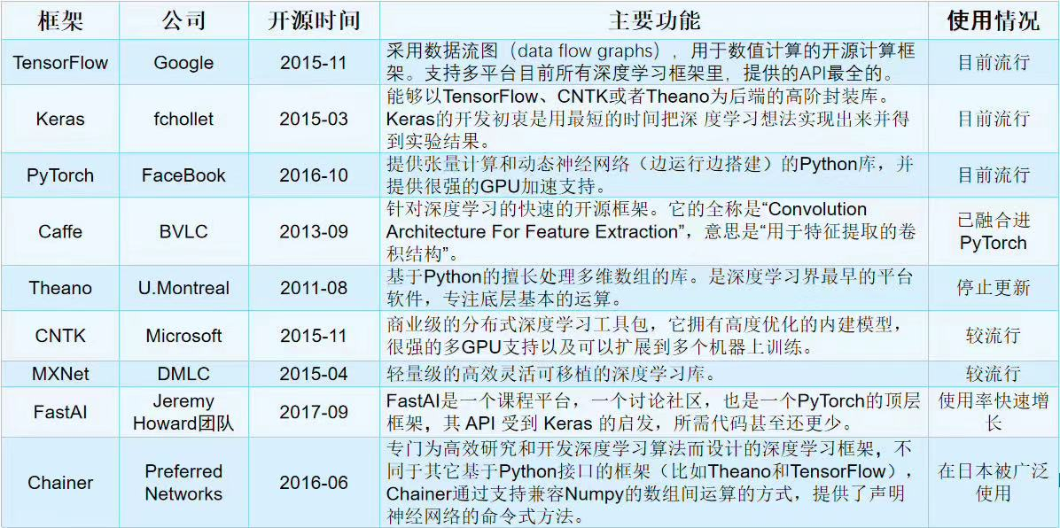
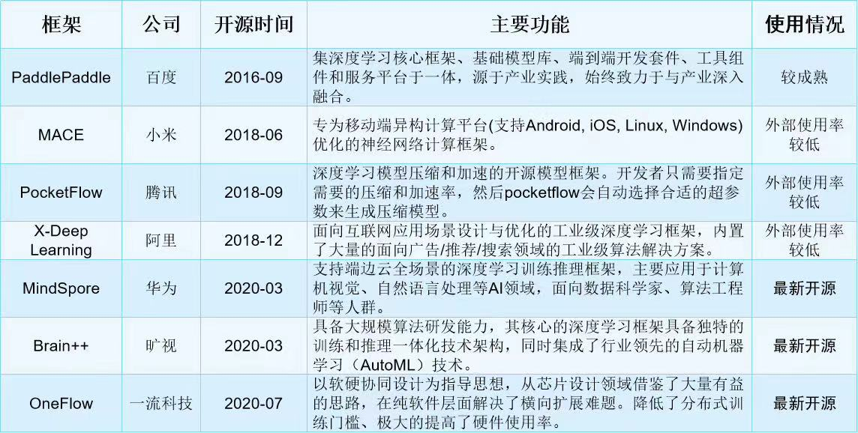
主流的深度学习框架

Slide 3
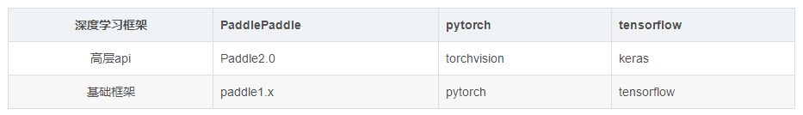
三大框架的高层API

Slide 4
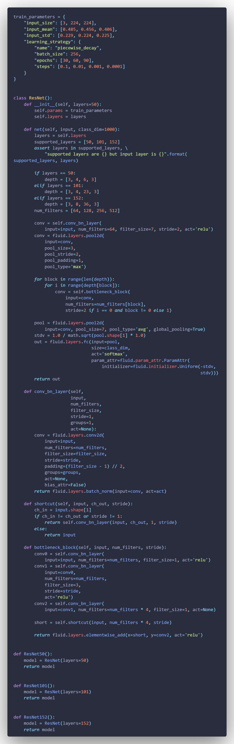
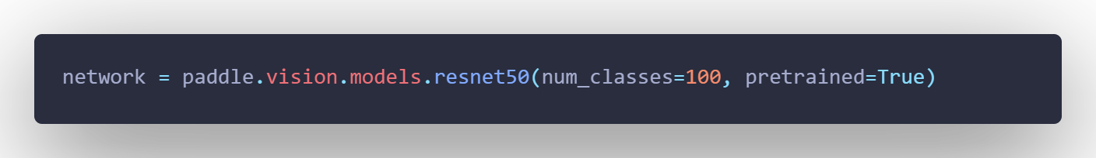
ResNet50网络的实现与高层API调用

Slide 5
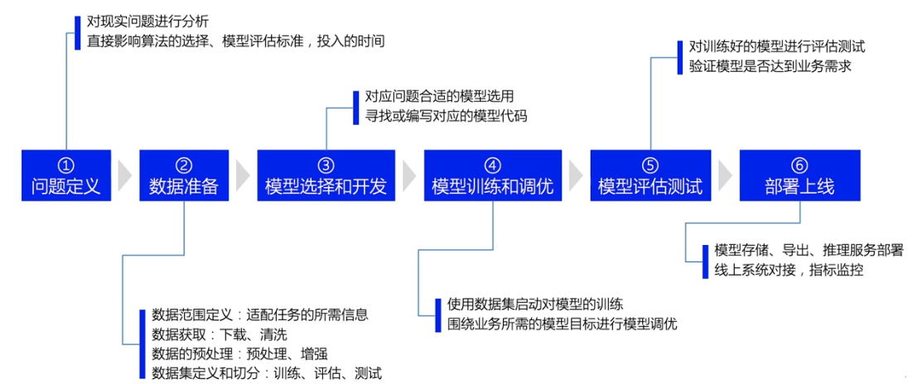
深度学习开发流程

Slide 6
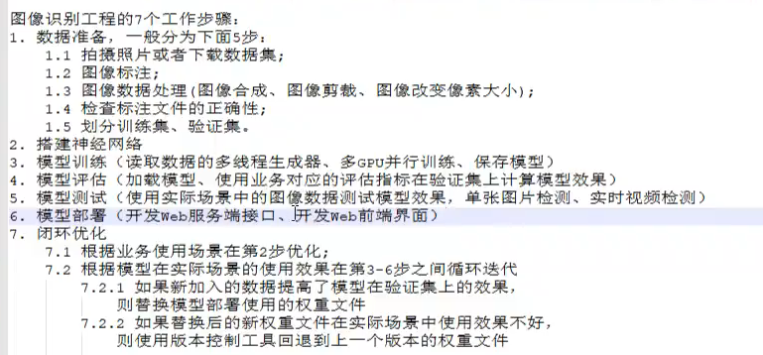
深度学习开发流程

Slide 7
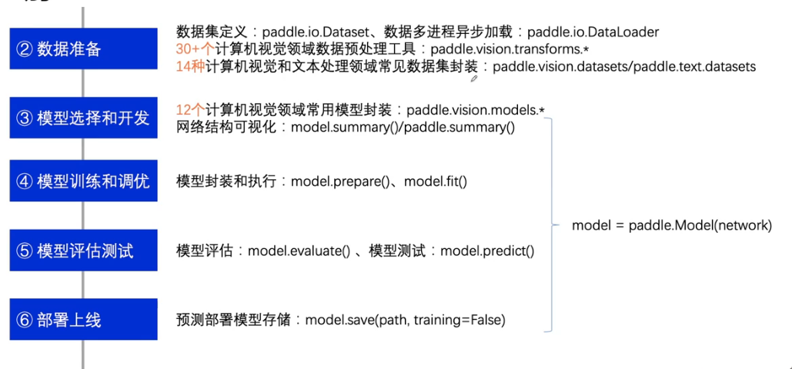
Paddle2.0高层API开发

Slide 8
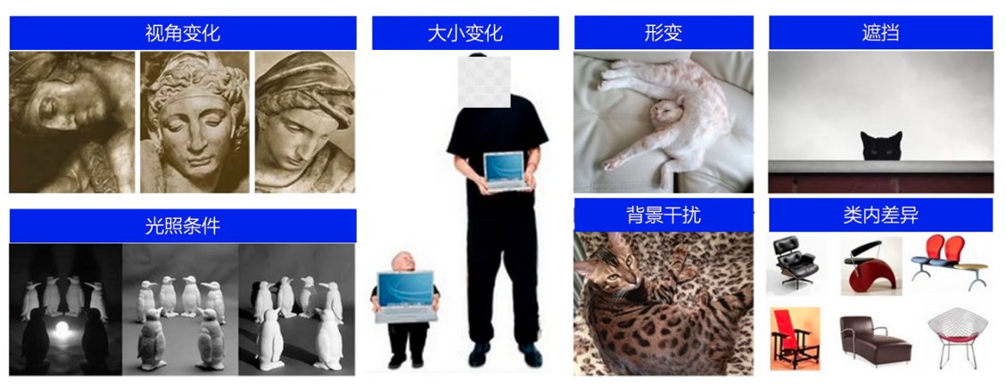
数据处理阶段数据增强的常用手段

Slide 9
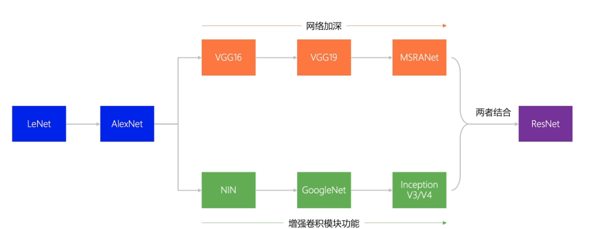
CV中成熟模型与发展历程

Slide 10
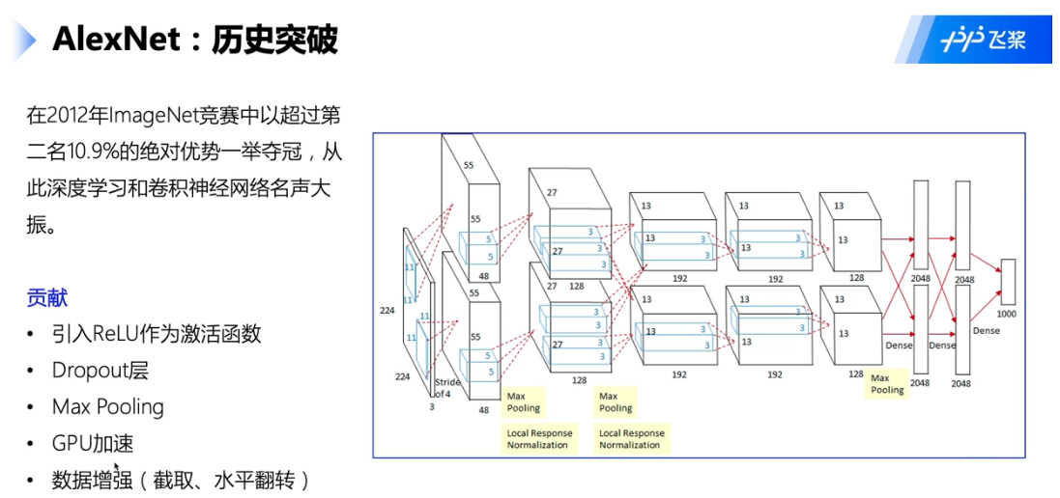
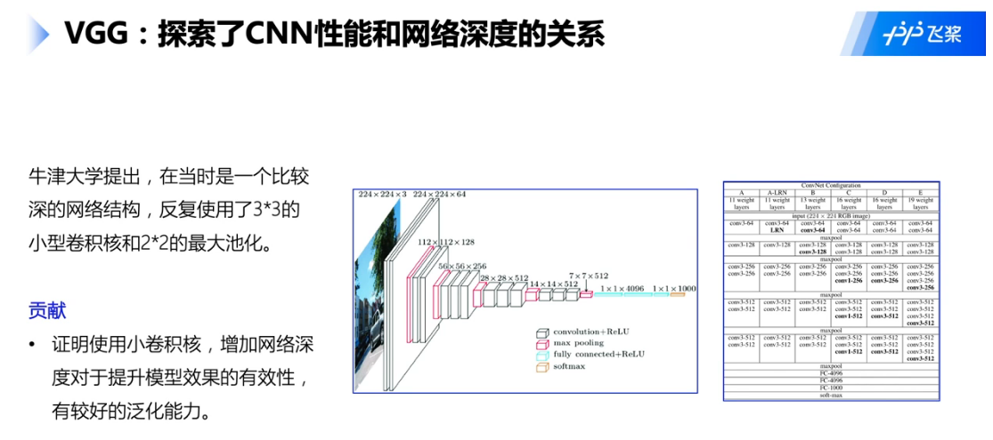
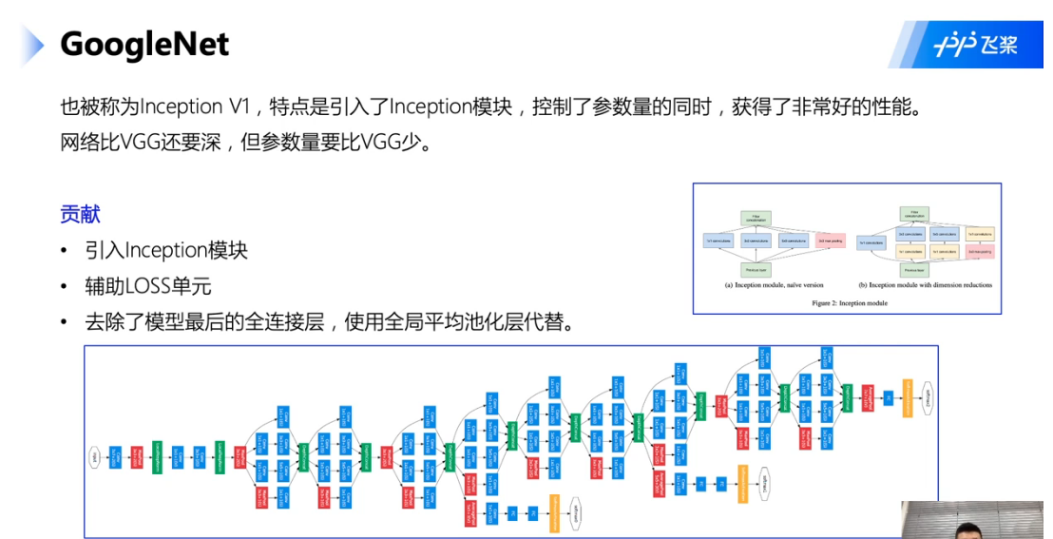
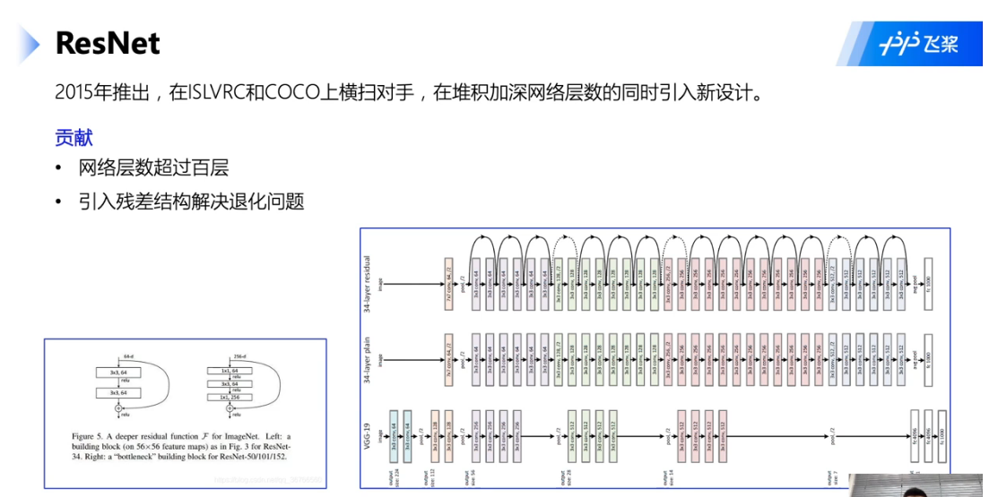
成熟模型的具体介绍

Slide 11
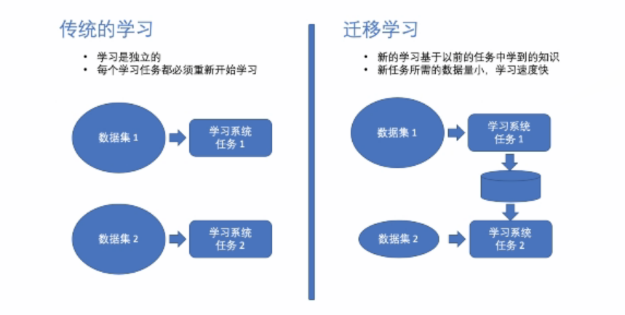
迁移学习概述
主要思想：
从相关领域中迁移标注数据或者知识结构、完成或改进目标领域或任务的学习效果。

Slide 12
迁移学习概述
一、为什么迁移学习可以使用？
迁移学习中当前使用的模型架构都是较为成熟的，可以有效发掘图像信息的；
模型中的预训练参数都是百万甚至千万数据得来的，帮助有效发掘图像信息。
二、迁移学习实现方式
使用当前存在的经典模型架构，不使用参数；
使用当前存在的经典模型架构，并且使用参数。

Slide 13
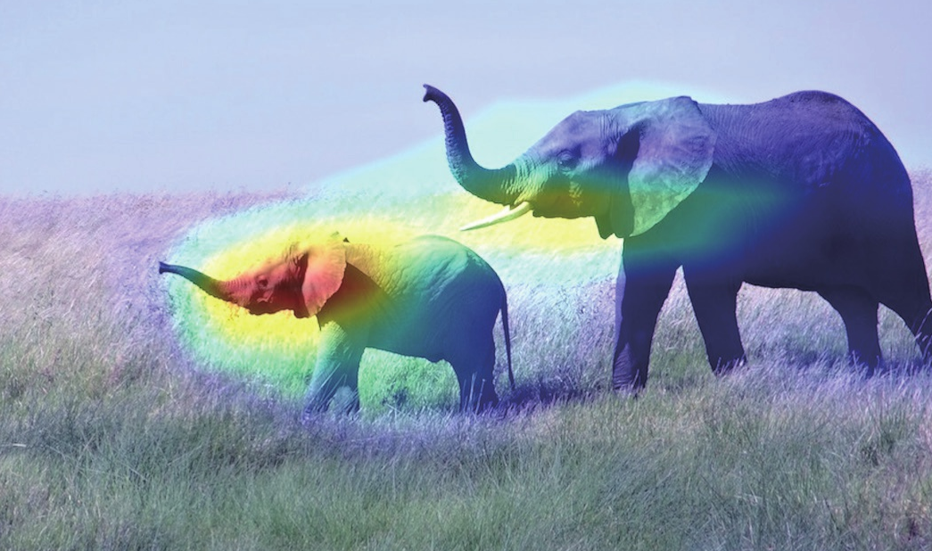
CV中模型到底做了什么？
各种网络模型的存在就是为了得到原始图片的不同区域对某个CNN输出类别的“贡献”程度：
可以看到，大象头部对“大象”这个类别的“贡献”程度较高

Slide 14
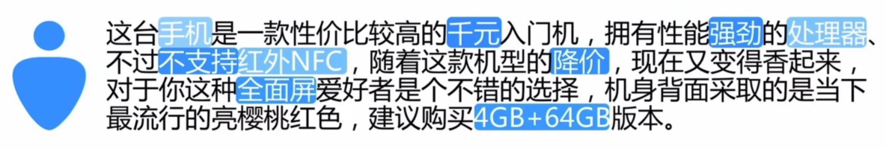
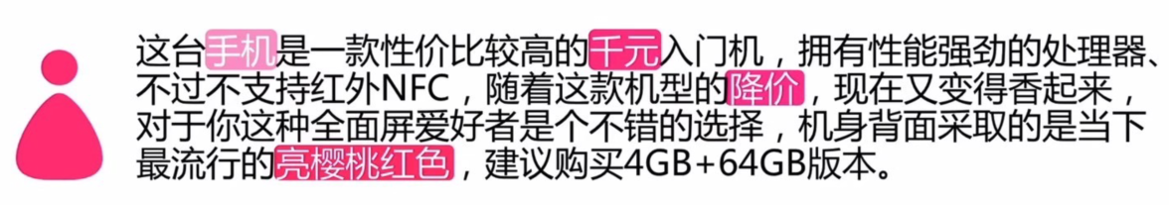
NLP中模型到底做了什么？

Slide 15
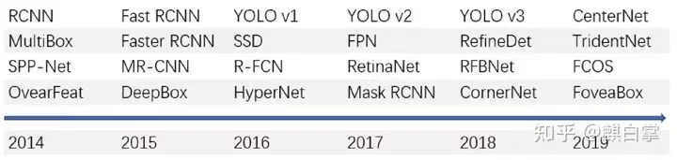
目标检测

Slide 16
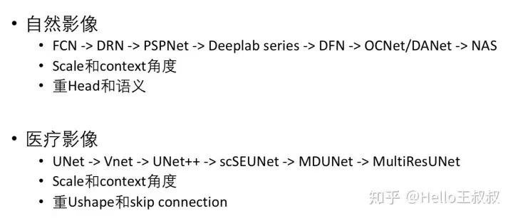
图像分割

Slide 17
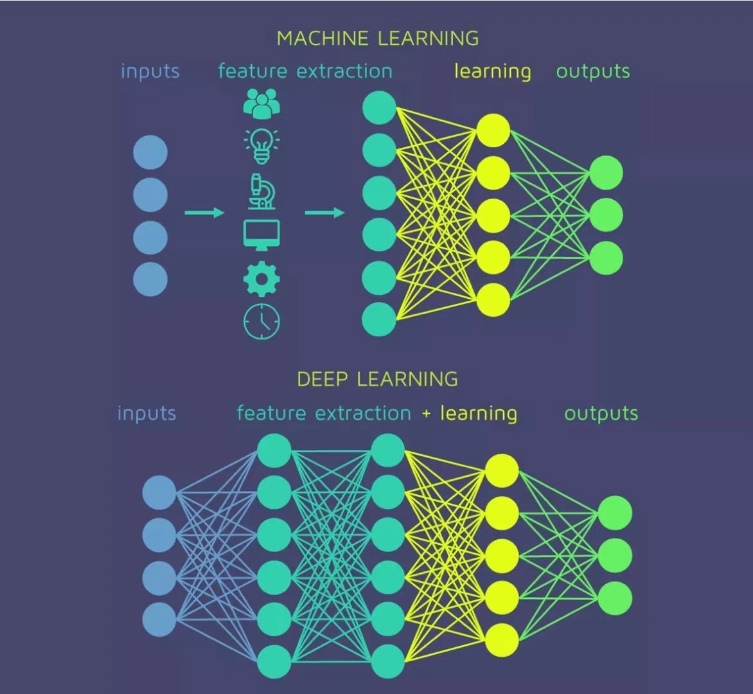
机器学习与深度学习对比

Slide 18
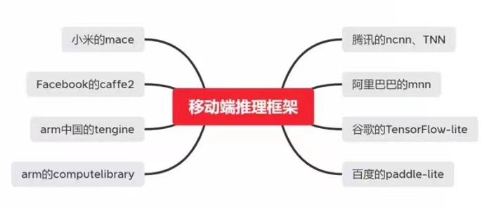
移动端

